Slide 1

HITO 5: ACCESO A DATOS EN DJANGO
Leslie Reyes

Slide 2
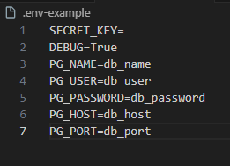
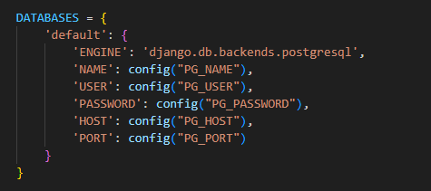
Descripción sitio web
Sitio web creado para la publicación y revisión de arriendo de inmuebles. Para su creación se utilizó:
Django 5.0.7
Psycopg2 2.9.9
python-decouple 3.8
Bootstrap 5.3

Slide 3



Características base sitio web
Home
Perfil
Agregar publicación
Register
Login
Modificar publicación
Ver propiedades

Slide 4
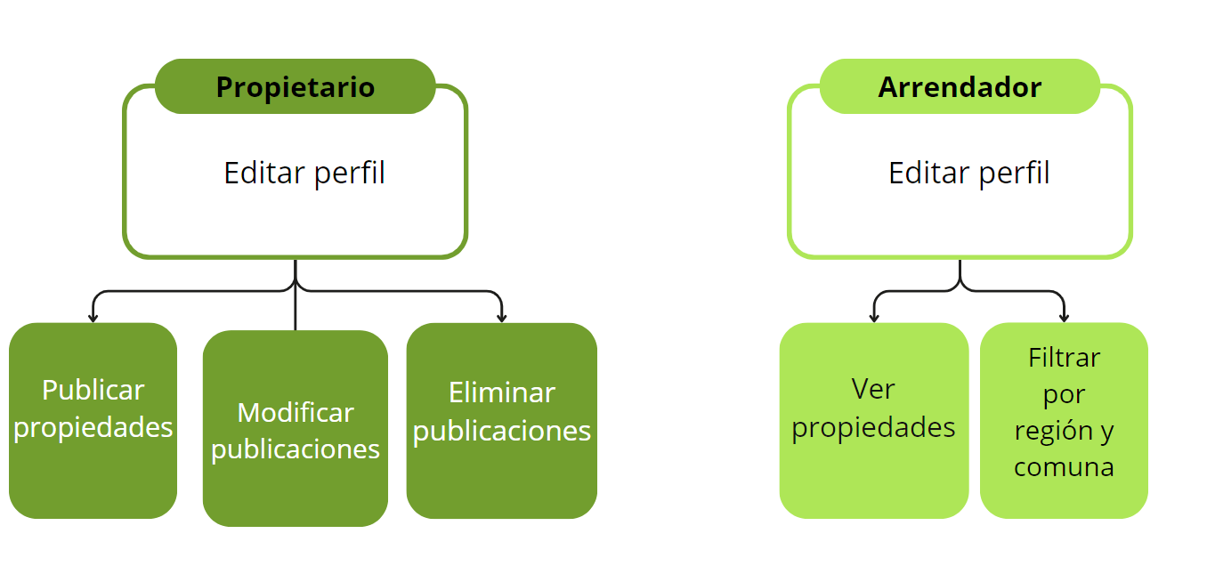
Tipos de usuarios

Slide 5
Problemas o dificultades
Formulario personalizado
Select dentro de los formularios
Inicio de sesión con email no username
Filtros por región y comuna

Slide 6
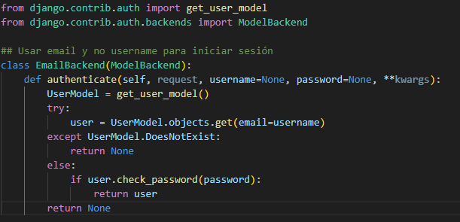
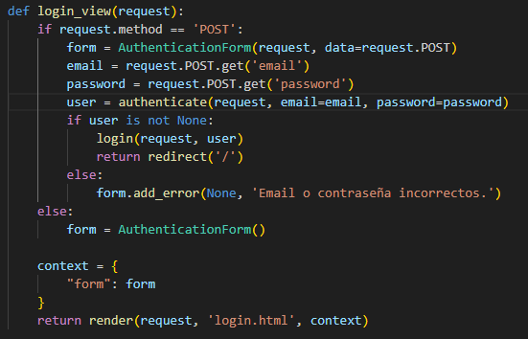
Problemas o dificultades

Slide 7
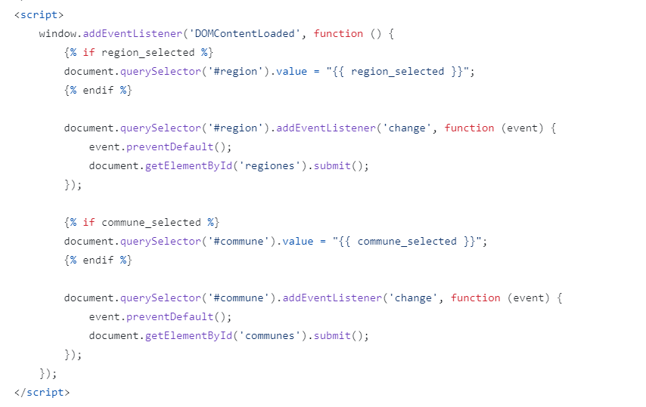
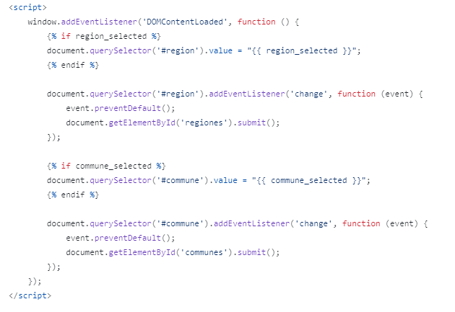
Problemas o dificultades

